Slide 1

飲食店向け
食中毒の種類と対策ガイド
食品衛生管理の基本から実践的な対策まで、
飲食店経営に必要な食中毒予防の知識を網羅
※本資料は店舗内での教育・共有資料としてご自由に編集・再利用いただけます。

Slide 2

食中毒一覧表（8種）
食中毒名
原因食品
主な症状
潜伏期間
対策要点
ノロウイルス
二枚貝、生食、感染者
嘔吐・下痢・発熱
1〜2日
石けん手洗い、塩素消毒、出勤停止、嘔吐物封鎖
カンピロバクター
鶏肉（加熱不足）
発熱・下痢・倦怠感
2〜5日
中心温度75℃以上、器具分離、冷蔵管理
サルモネラ
生卵・鶏肉
嘔吐・腹痛・発熱
6〜72時間
卵加熱、割り置き禁止、器具洗浄
黄色ブドウ球菌
手指の傷、素手盛付
吐き気・腹痛（毒素型）
1〜6時間
手袋着用、低温保存、傷がある者の作業禁止
腸管出血性大腸菌（O157）
生肉、野菜
血便・激しい腹痛
1〜8日
十分な加熱、野菜洗浄、二次感染防止
ウェルシュ菌
カレー・煮物（大量調理後）
下痢・腹部膨満
6〜18時間
急速冷却、再加熱、常温放置NG
セレウス菌
炊き込みご飯・チャーハン等
嘔吐型 or 下痢型
30分〜6時間
小分け冷却、再加熱、保温器の温度点検
アニサキス
サバ・アジ・イカなど生魚
激しい胃痛・嘔吐
数時間〜1日
−20℃で冷凍24h以上、目視確認、加熱提供

Slide 3



ノロウイルス
カンピロバクター
🦠 原因
🦠 原因
二枚貝（特に生ガキ）、感染者の手指や嘔吐物、ドアノブ・トイレなど
加熱不足の鶏肉、生ドリップによる器具・手指の汚染
🤒 症状
🤒 症状
激しい嘔吐
下痢
微熱
（冬季に多発）
発熱
下痢
吐き気
頭痛
⏰ 潜伏期間
⏰ 潜伏期間
24〜48時間
2〜5日
🛡️ 対策
🛡️ 対策
手洗い
石けん＋流水で30秒以上（アルコールは効果なし）
加熱
鶏肉は中心温度75℃以上1分以上加熱
消毒
嘔吐物は次亜塩素酸ナトリウム1000ppmで消毒
器具分離
生肉用と調理済み用の器具を完全分離
出勤停止
感染従業員は最低2日間の出勤停止
冷蔵管理
ドリップが他食材に触れないよう区分管理
封鎖
客の嘔吐にも即応、1時間以上封鎖・換気
即洗浄
カット作業は調理直前に行い、即洗浄消毒
清掃
トイレや洗面所の重点清掃（最低1日2回）

Slide 4


サルモネラ
黄色ブドウ球菌
🦠 原因
🦠 原因
生卵、鶏肉、器具や手指からの交差汚染
調理者の手指の傷、鼻腔内常在菌、素手での盛付
🤒 症状
🤒 症状
腹痛
発熱
嘔吐
下痢
吐き気
腹痛
⏰ 潜伏期間
毒素型食中毒のため加熱では除去不可
6〜72時間
⏰ 潜伏期間
🛡️ 対策
1〜6時間
卵加熱
卵は完全加熱が基本（割り置きはすぐ廃棄）
🛡️ 対策
卵殻注意
卵殻も汚染源 → 接触後は手洗い必須
防護具
手袋・マスクの着用、傷のあるスタッフは調理禁止
器具清掃
調理器具の清掃・消毒は卵調理の前後で徹底
温度管理
完成品はすぐ提供 or 10℃以下で保冷
時間管理
毒素が生成されないよう常温放置を避ける

Slide 5


腸管出血性大腸菌（O157など）
ウェルシュ菌
🦠 原因
🦠 原因
生食の牛肉、未洗浄野菜、手指の衛生不備
カレー、シチュー、煮物などの大量調理後の常温放置
🤒 症状
🤒 症状
血便
激しい腹痛
軽度の下痢
膨満感
重症化で溶血性尿毒症症候群（HUS）へ
（毒素による）
⏰ 潜伏期間
⏰ 潜伏期間
1〜8日
6〜18時間
🛡️ 対策
🛡️ 対策
加熱
急速冷却
大量調理後は金属バットなどで速やかに冷却
挽き肉・牛肉は中心までしっかり加熱
野菜洗浄
再加熱
再加熱は75℃以上1分以上を徹底
野菜は流水＋必要に応じて殺菌処理
手洗い
注意
「一晩常温で寝かせたカレー」は危険
調理スタッフはトイレ後の手洗いを厳守
二次感染防止
提供
翌日加熱後速やかに提供
共用タオルの禁止

Slide 6


セレウス菌
アニサキス
🦠 原因
🦠 原因
チャーハン、炊き込みご飯、ピラフなど
サバ、イカ、アジ、サケなどの生魚に寄生
🤒 症状
🤒 症状
嘔吐型（短時間）
下痢型（数時間後）
突き刺すような胃痛
嘔吐
食欲不振
⏰ 潜伏期間
⏰ 潜伏期間
30分〜6時間
数時間〜1日
🛡️ 対策
🛡️ 対策
小分け冷却
炊飯後は小分けして冷却、長時間保温禁止
冷凍処理
−20℃以下で24時間以上冷凍（冷凍処理義務）
再加熱
翌日提供分は冷蔵・再加熱を徹底
目視検査
目視検査で虫体（白く細長い）を除去
衛生管理
味見用スプーンの共用はNG
加熱
加熱でも死滅（60℃以上1分以上）
記録管理
仕入れ元の衛生履歴・産地トレースの記録管理

Slide 7











共通対策10ヶ条（厨房・ホール共通）
手洗いの徹底
加熱基準を守る
食材ごとに器具を分ける
30秒、石けん＋流水
75℃以上、1分
包丁・まな板の分離
調理後2時間以内に冷却
器具・台の都度洗浄消毒
トイレ・ドアノブの定期消毒
10℃以下で保存
次亜塩素酸使用
1日2回以上
嘔吐物発生時の即座対応
スタッフの健康確認
朝礼での衛生確認
半径2m封鎖＋塩素処理
下痢・発熱時は調理禁止
掲示物の活用
食中毒発生時の初動マニュアル
責任者明記
緊急時の基本対応
🚨 即座に実施
🔍 調査協力
📞 連絡体制
• 保健所への報告
• 従業員の健康状態確認
• 責任者への即座連絡
• 原因食品の保存
• 食材の仕入れ先情報
• 関係機関への報告
• 調理記録の確保
• 調理工程の詳細説明
• 情報の正確な伝達

Slide 8





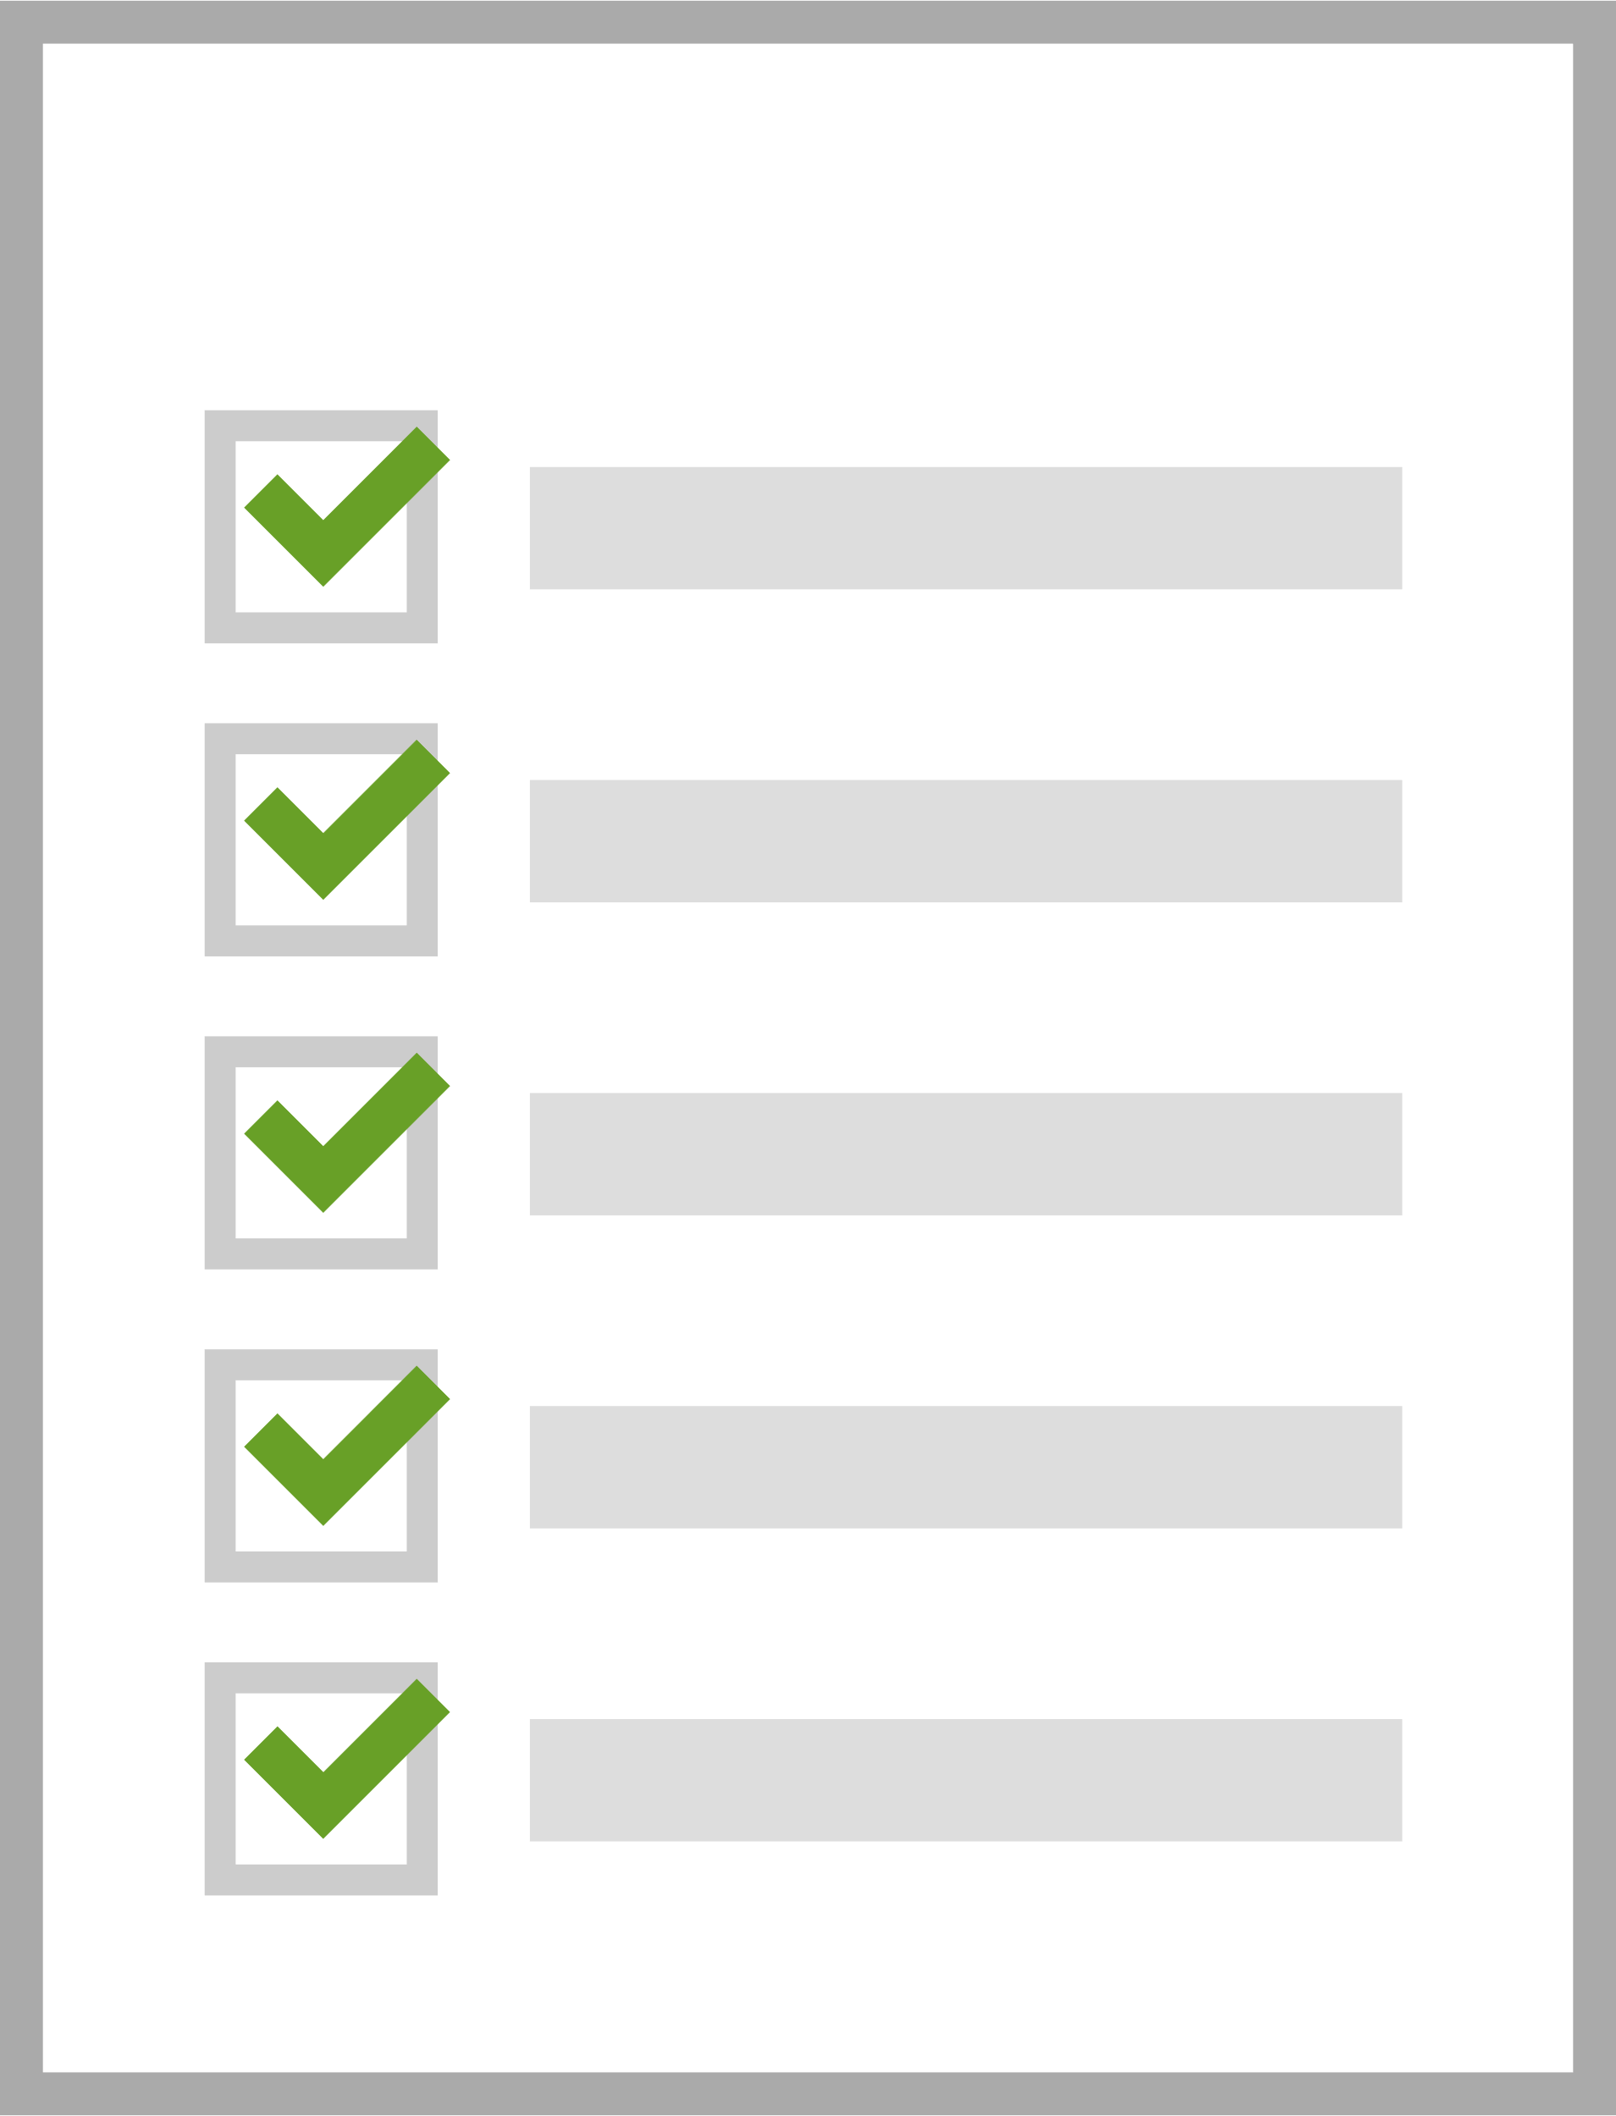
飲食店向けHACCP対応のペーパーレスシステム
主な機能
計画書の策定から実施記録の管理まで一元化
計画書の策定
衛生管理（HACCP）
一般衛生管理計画書の策定
店舗や業態ごとに設定可能。食材・施設・従業員など項目別に管理できます。
重要管理計画書の策定
店舗や業態ごとに設定可能。料理を3分類し、リスク管理を行えます。
飲食店はHACCPを取り入れた衛生管理が義務化されました。
ペーパーレスで管理・運用する仕組みです。
実施記録
実施記録
計画書に基づき、一般衛生管理、重要管理項目、冷蔵・冷凍庫の温度チェックなどの記録が可能です。
実施記録の確認
各店舗の記録を店舗・月ごとに帳票で確認可能。ペーパーレスで管理の手間を削減します。
従業員の健康チェック
勤怠管理と連携し、スタッフの出勤打刻時に事前設定した健康状態や身だしなみのチェックが可能です。
本部の確認作業はレポートで
店舗の実施記録はデータ化され、いつでもレポートで確認可能。

Slide 9

株式会社ジャストプランニング
まずはお気軽にご相談ください。
多数の事例をもとに、カスタマイズや外部連携について
最適なご提案をいたします。
デモを依頼する
お電話でのご相談：03-3730-1069（平日10時-19時）
メールでのご相談： sales-member@ml.justweb.co.jp

